Slide 1

Analyse des ventes L’entreprise LaPage
Oussama BENMAHAMMED | 08/2024 | Data Analyst

Slide 2

Sommaire
Introduction
KPIs et Indicateurs Clés
Analyse des Ventes
Analyses complémentaires
Analyse des Corrélations
Recommandations
Conclusion

Slide 3
Contexte et Objectifs
• Contexte du projet d'analyse des ventes.
• Objectifs: Comprendre les comportements d'achat, identifier les opportunités d'amélioration.

Slide 4
KPIs et Indicateurs Clés
Chiffre d'affaires total : 12,027,663.10 unités monétaires
Nombre total de transactions : 345,506 transactions
Valeur moyenne d'une transaction : 34.81 unités monétaires
Prix moyen des produits : 17.49 unités monétaires
Nombre total de clients : 8,601 clients
Fréquence d'achat moyenne par client : 40.17 transactions par client
Taille moyenne du panier : 34.81 unités monétaires par transaction

Slide 5
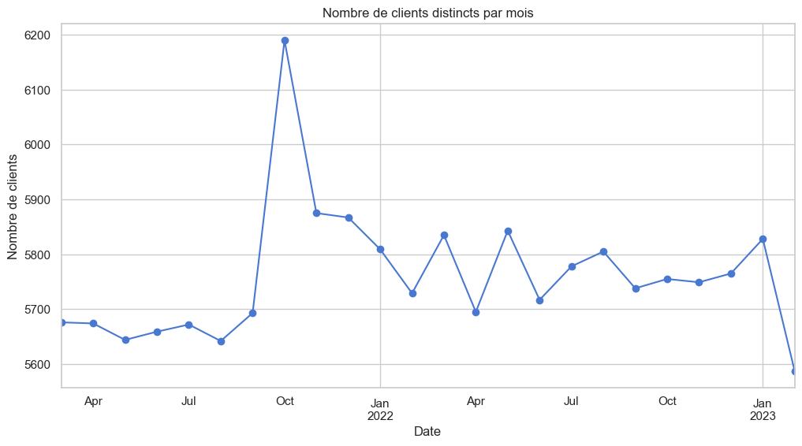
Analyse des Ventes
• Nombre de clients distincts par mois

Slide 6
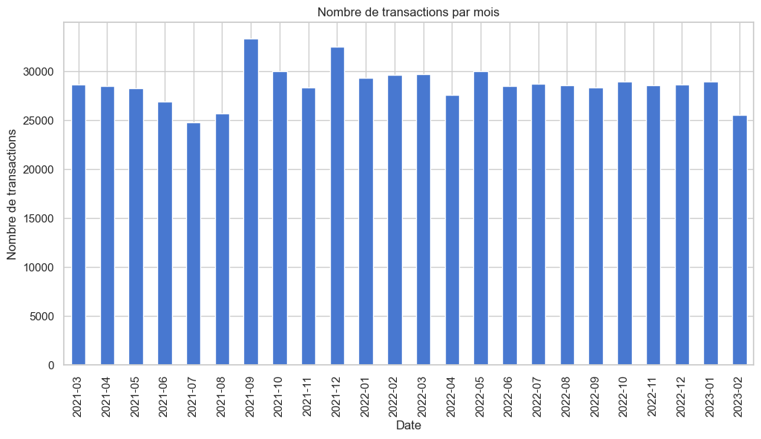
Analyse des Ventes
• Nombre de transactions par mois

Slide 7
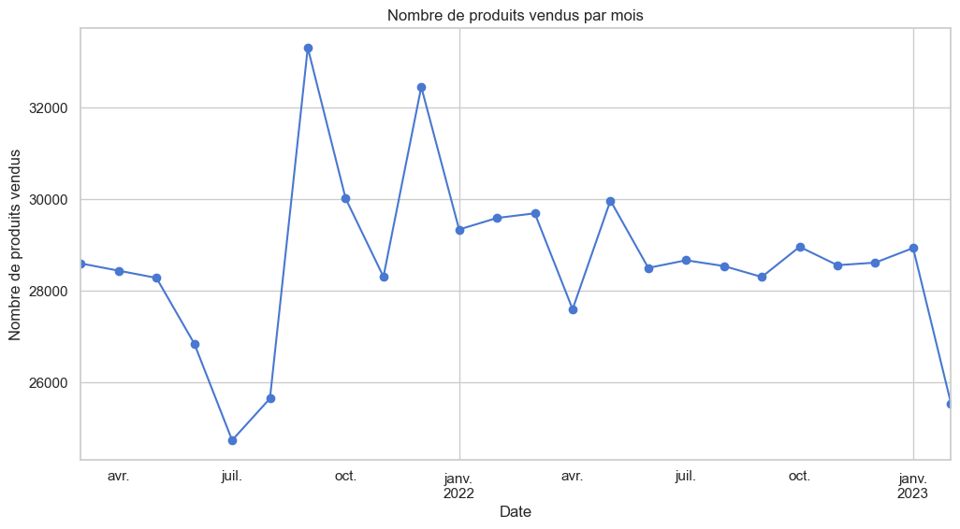
Analyse des Ventes
• Nombre de produits vendus par mois

Slide 8
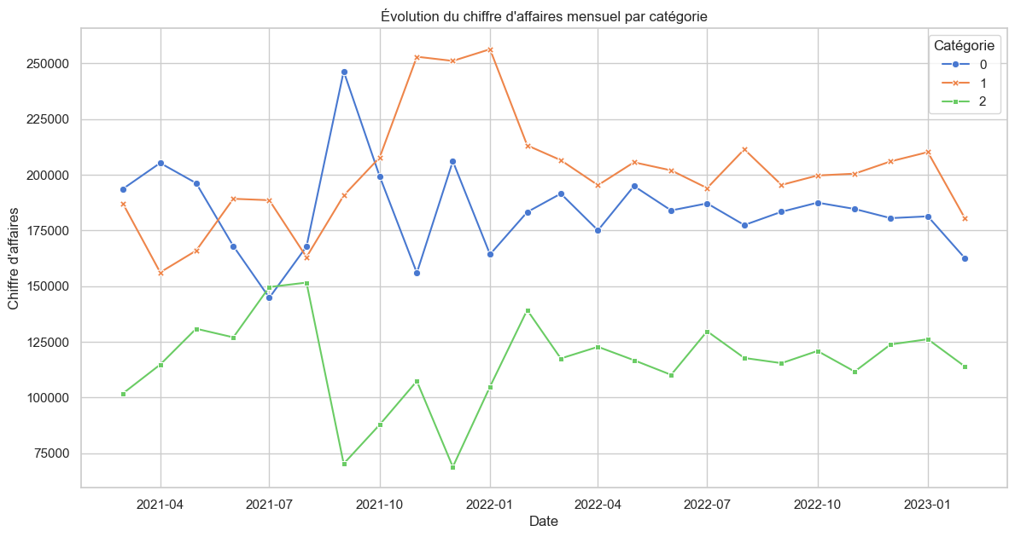
Analyse des Ventes par Catégorie
• evolution du chiffre d'affaires par catégorie

Slide 9
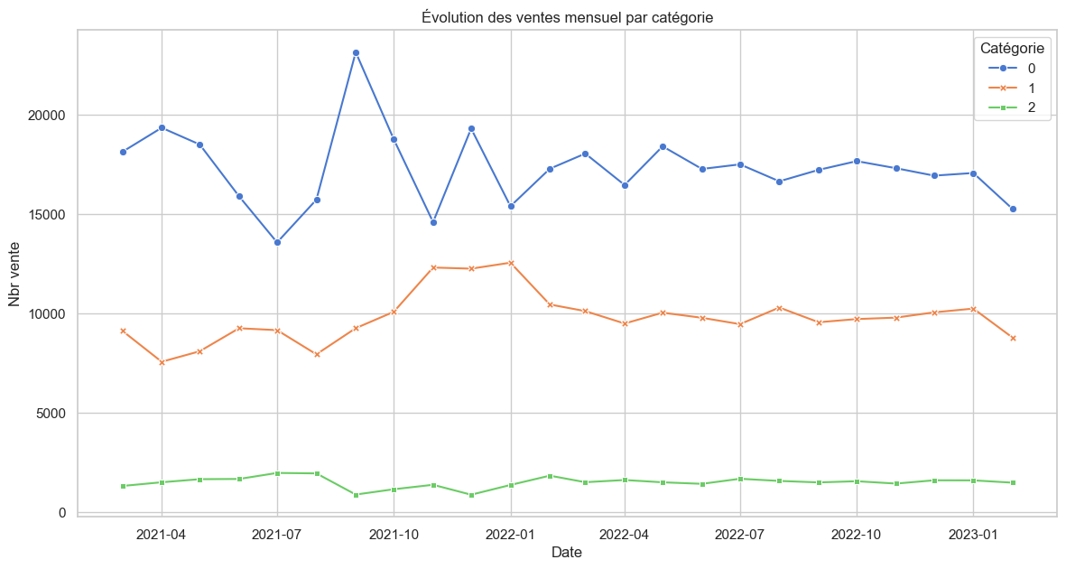
Analyse des Ventes par Catégorie
• evolution des ventes par catégorie

Slide 10
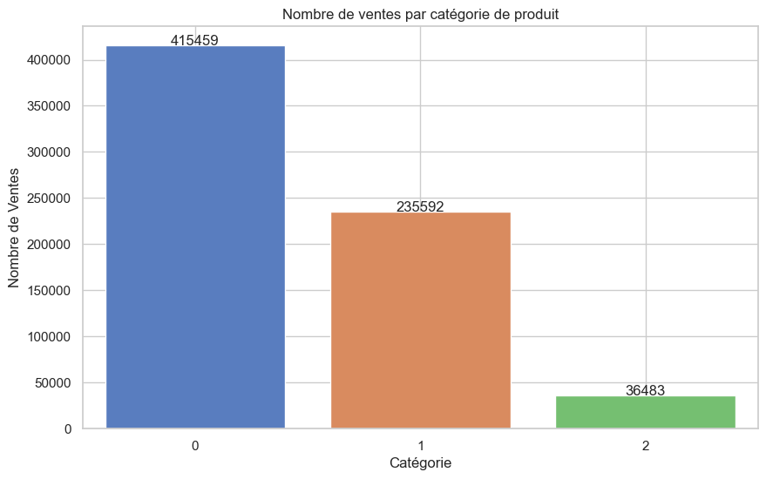
Analyse des Ventes par Catégorie
chiffre d'affaires par catégorie de produit

Slide 11
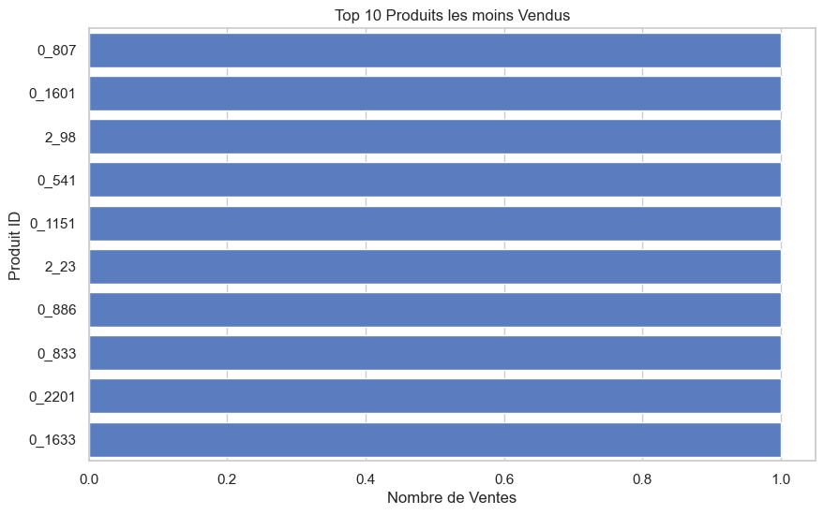
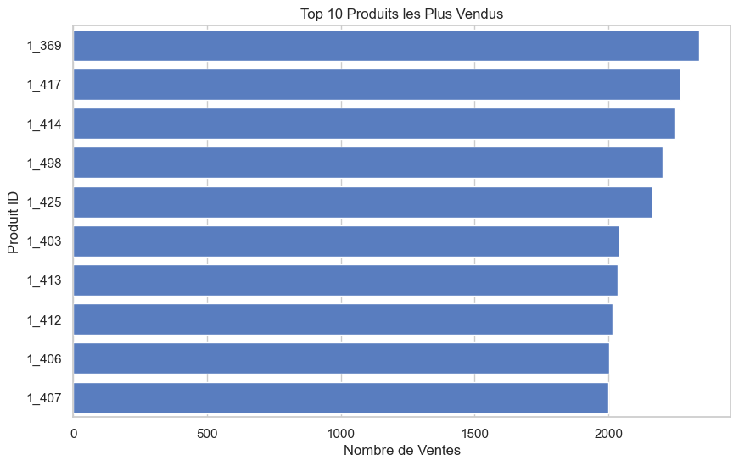
Zoom sur les références
• Les tops et les flops

Slide 12
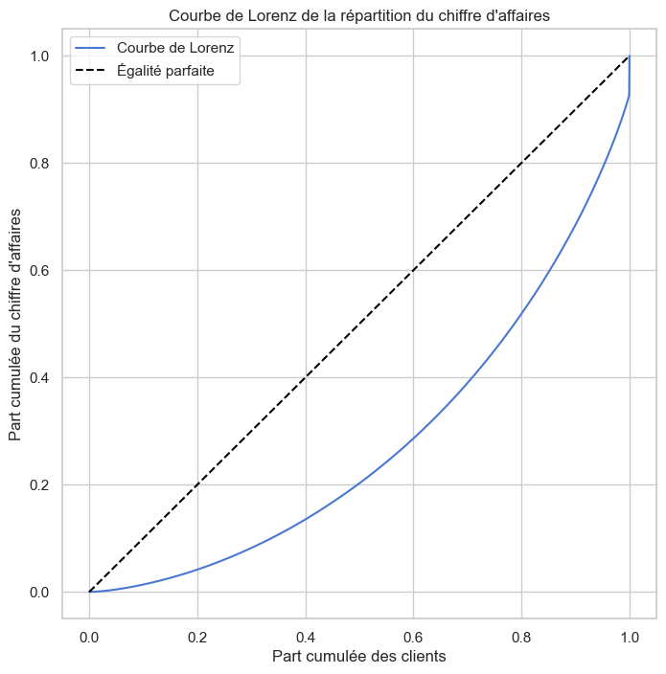
Courbe de Lorenz
La courbe montre une nette inégalité : une grande partie du chiffre d'affaires est générée par un petit pourcentage de clients.

Slide 13
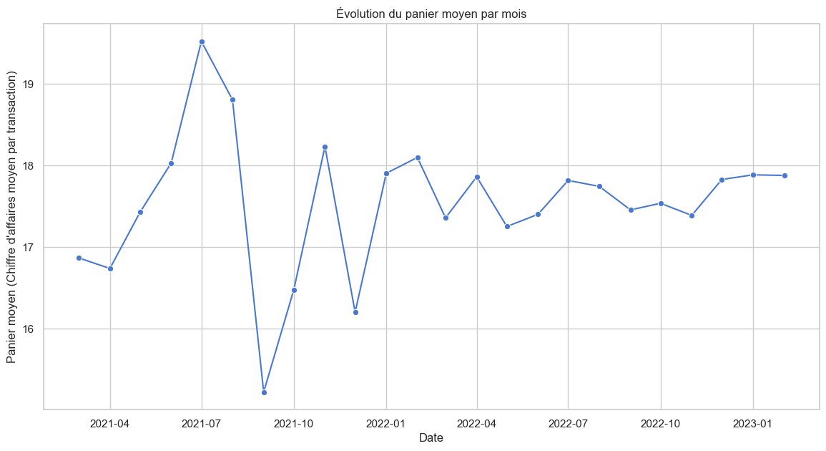
Analyses complémentaires
Évolution du panier moyen par mois

Slide 14
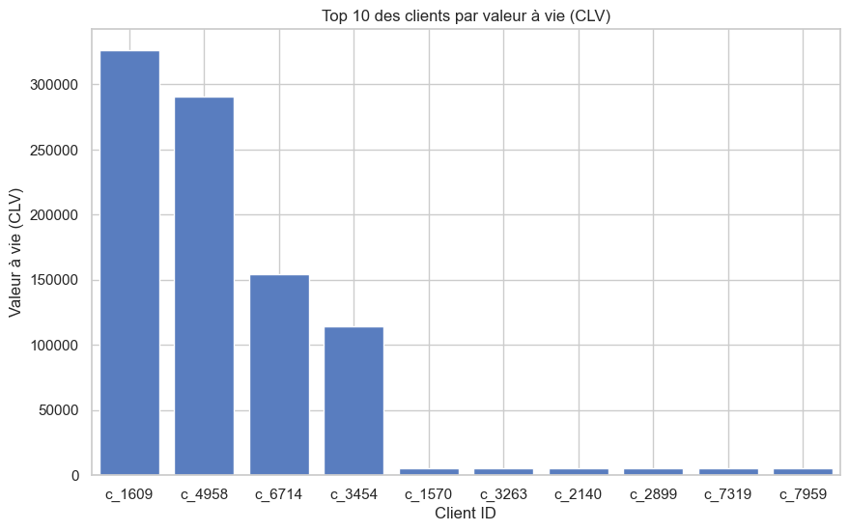
Analyses complémentaires
Top 10 des clients par valeur à vie (CLV)

Slide 15
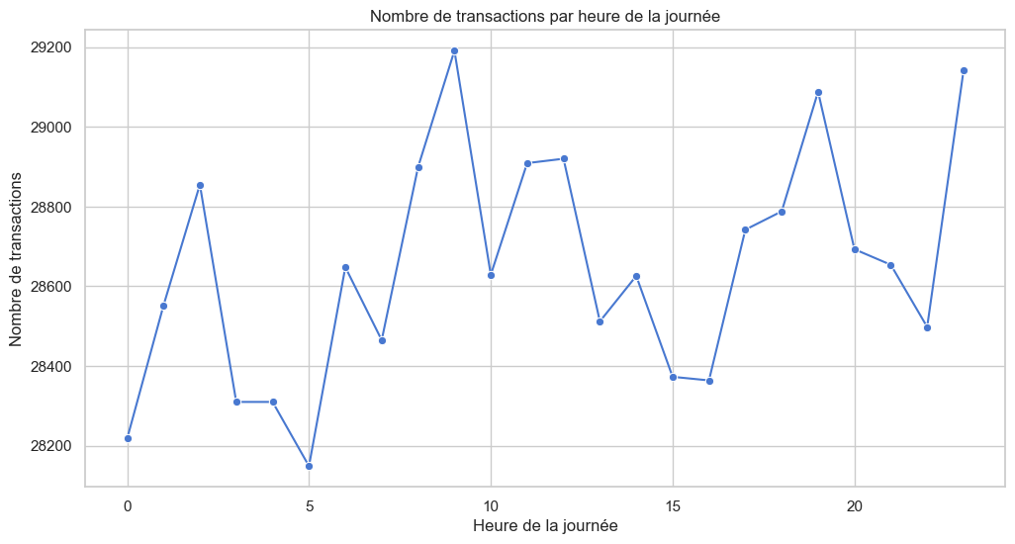
Analyses complémentaires
Nombre de transactions par heure de la journée

Slide 16
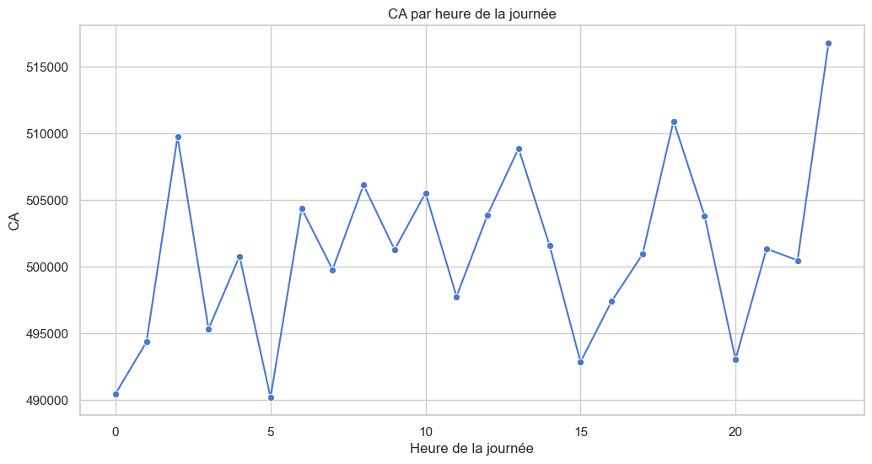
Analyses complémentaires
CA par heure de la journée

Slide 17
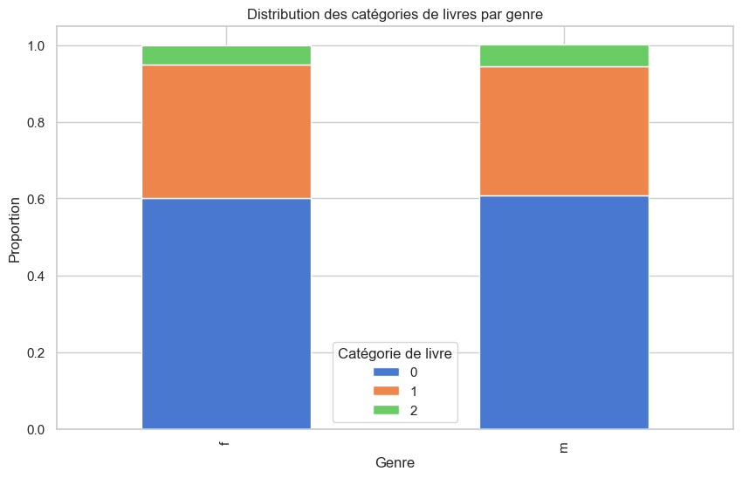
Analyse des Corrélations
Distribution des catégories de livres par genre

Slide 18
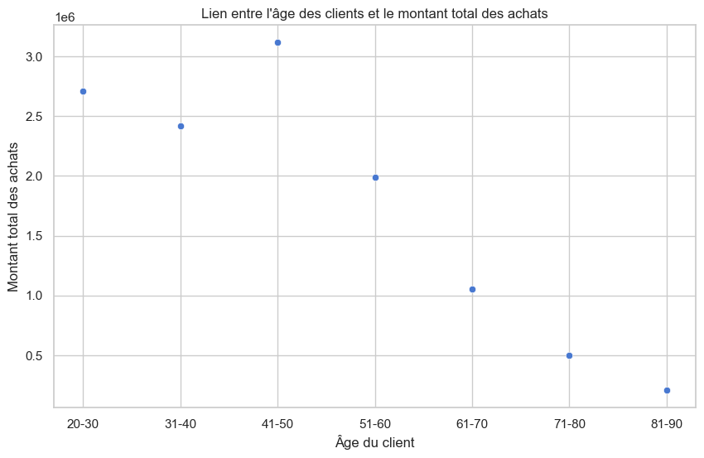
Analyse des Corrélations
Lien entre l'âge des clients et le montant total des achats

Slide 19
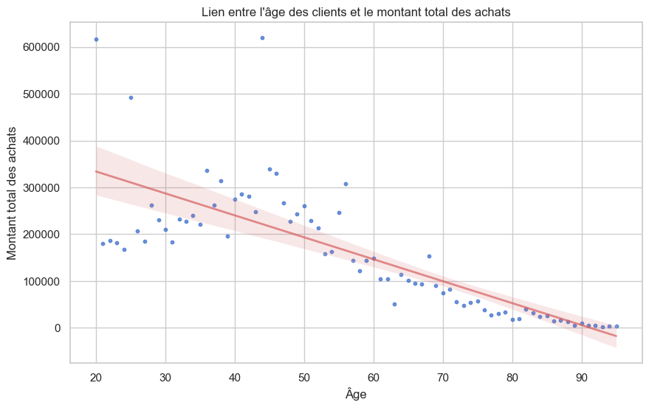
Analyse des Corrélations
Lien entre l'âge des clients et le montant total des achats

Slide 20
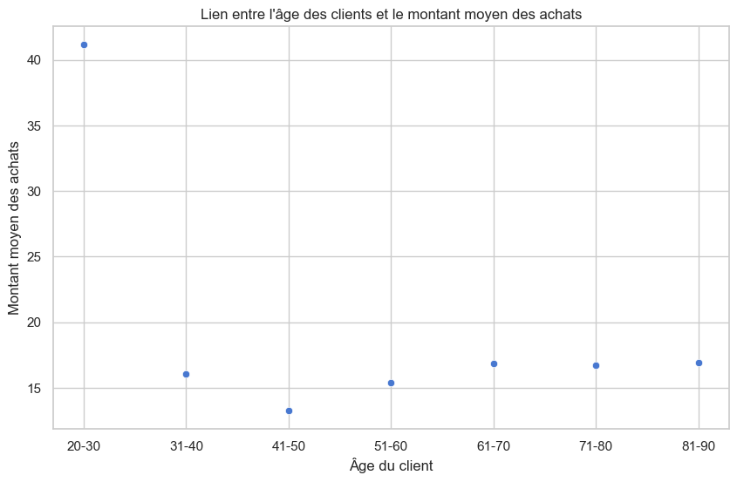
Analyse des Corrélations
Lien entre l'âge des clients et le montant moyen des achats

Slide 21
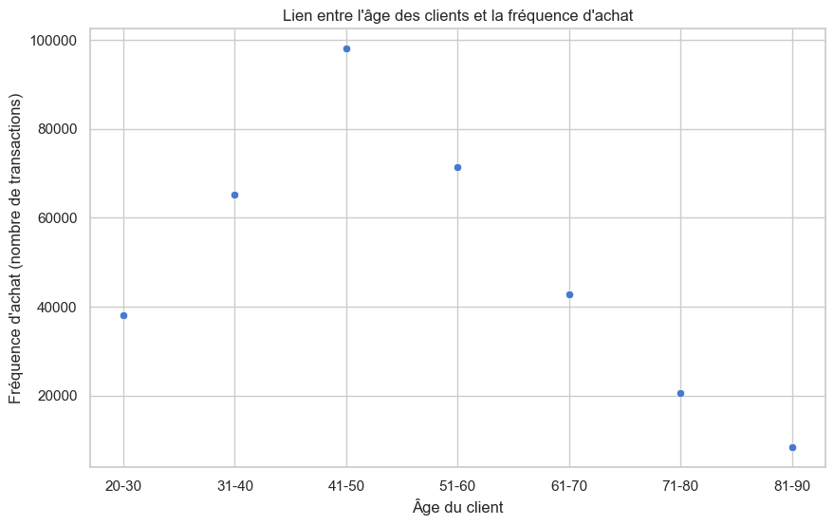
Analyse des Corrélations
Lien entre l'âge des clients et la fréquence d'achat

Slide 22
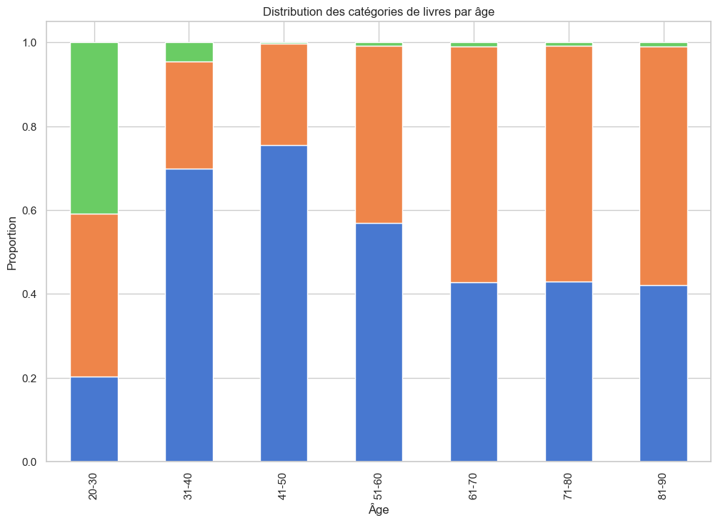
Analyse des Corrélations
Distribution des catégories de livres par âge

Slide 23
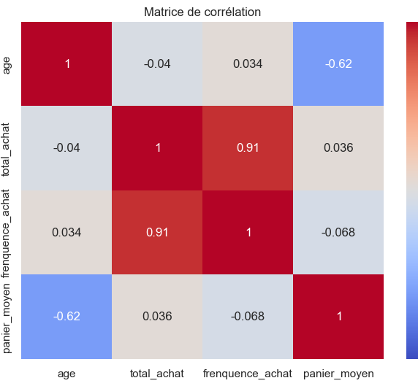
Analyse des Corrélations
Matrice de correlation

Slide 24
Recommandations
Programme de Fidélité Personnalisé :
Offrir des points de fidélité, remises, ou cadeaux pour les achats supérieurs à un certain montant.
Objectif : Encourager les clients à augmenter leur panier moyen.
Optimisation des Prix :
Ajuster les prix en fonction des tendances d'achat.
Objectif : Maximiser les marges sans sacrifier le volume des ventes.
Ciblage des Clients à Forte Valeur :
Proposer des offres exclusives aux clients les plus précieux.
Objectif : Fidéliser les clients apportant le plus de valeur.
Amélioration de l'Expérience Client :
Investir dans le service client et personnaliser les recommandations de produits.
Objectif : Augmenter la satisfaction et la rétention client.

Slide 25
Recommandations
Segmentation Basée sur l'Âge :
Adapter les campagnes marketing en fonction de l'âge.
Exemple : En fonction des ventes.
Campagnes de Réactivation pour les Clients Inactifs :
Relancer les clients inactifs avec des offres spéciales.
Objectif : Réduire le taux de churn.
Marketing Temporel :
Lancer des promotions pendant les heures de pointe des ventes.
Exemple : "Happy Hours" en ligne de 21h00 à 23h00.
Personnalisation des Offres :
Utiliser les données RFM pour segmenter les clients et personnaliser les offres.
Objectif : Maximiser la pertinence des campagnes.
Analyse des Corrélations :
Utiliser les corrélations entre âge, catégorie de produit, et montant des achats pour cibler les clients.
Exemple : Campagnes ciblées pour des groupes d'âge spécifiques et des catégories de produit.

Slide 26

"Merci de votre attention."

